Slide 1
Git & Gerrit Manual
SCM
2014-01-22

Slide 2
目錄
Git Install & Setting P3
  Git介紹 P4
  Git安裝 P5
  配置基本信息 P6
  常用Git命令 P7
  .gitignore配置 P12
  分支管理 P13
  建立版本信息 P14
  撤銷某一次commit P15
  回退版本 P16
Gerrit Client Setting P18
  Gerrit註冊 P19
  添加SSH公鑰 P20
  測試本機與Gerrit的連接 P21
  克隆倉庫到本地 P22
  Git相關配置信息 P23
  Git command for common used P26
Gerrit系統界面介紹 P28
常見問題及解決方法 P33

Slide 3
Git Install & Setting

Slide 4
Git 介紹
一、 Git是什麽？
  一個開源的分佈式版本控制系統，可有效、高速處理從很小到非常大的項目版本管理。
二、 Git是分佈式的
  Git是分佈式的，沒有客戶端/服務端的概念。分佈式與集成式的最大區別在於開發者可以本地提交，每一個開發者機器上都有一個服務器的數據。
三、Git很少需要聯網
  由於Git是分佈式的，每一份都是對Git倉庫的一個完整拷貝，所以大多數情況下，只需要在本地完成開發，包括：創建分支、合併分支、刪除分支等等。只有極少的操作才會用到聯網：如fetch, push, pull等。與SVN不同，SVN是類似C/S模式的，經常需要和伺服器連接。
四、Git分支相當容易操作
  由於Git是在本地，你很容易創建分支和合併分支。當你有修改的需求的時候，一般會創建一個分支，在分支上進行修改，然後將分支合併到master分支上；即使後來需求有變，不需要修改了，而你只需要刪除分支即可。

Slide 5
Git 安裝
一、Linux環境下
  ubuntu可直接在終端使用命令：
  apt-get install git-core
  Fedora下可使用命令：
  yum install git-core（git的二進制包，需要下載）
二、Windows環境下
  Git下載地址：http://code.google.com/p/msysgit，安裝后有圖形介面和命令行介面。

Slide 6
配置基本信息
1. 用戶信息
  每次git提交時都會引用這兩條信息，由此記錄操作者是誰。
  git config --global user.name xxx.xx.xxx
  git config --global user.email xxx@xxxxxxx
  此處使用 --global 選項，意指“全局”，Git將總是會使用該信息來處理你在系統中所做的一切操作。如果你希望在一個特定的項目中使用不同的名稱或e-mail地址，則可以在該項目中運行該命令而不要--global選項。
2. 文本編輯工具
  git config --global core.editor vim //編輯工具
  git config --global merge.tool vimdiff //差異分析工具
3. 顏色设置，可便於區分不同信息
  git config --global color.ui true
  git config --global color.status true
  git config --global color.interactive true
  git config --global color.diff true
  git config --global color.branch true

Slide 7
常用Git命令
1. git clone
  git clone ssh://username@Server_IP:29418/'path'/*.git
  //克隆遠程倉庫到本地
2. git add filename //注意git add *與git add .的區別
    對於在項目中未跟蹤的文件，git add命令告訴git對所添加的文件開始追蹤。
    對於修改過的文件，git add則把修改過的文件放入stage（暫存區）中，下次commit就會把stage中的內容提交。
3. git commit -m 'commit message'
    把stage中的內容提交，但沒有提交到遠程服務器，還是在本地
    git commit --amend -m 'commit message'
    //修改最後一次的commit的信息記錄
    git commit -a -m 'commit message’
    //跳過暫存直接將目錄下所有文件一併提交

Slide 8
常用Git命令
4. git push
  在git commit後，所修改的內容還沒有提交到遠程倉庫，還需執行：
  git push [remote_name] [branch_name]
  第一次push一定要把遠程服務器名和本地分支名寫出，例：
  git push origin master
  提示：
  若使用Gerrit（帶有審核機制），則使用命令指定push到待審核分支：
  git push origin HEAD:refs/for/master，
  或設置倉庫（全局）配置信息：
  git config [--global] remote.origin.push refs/heads/*:refs/for/*
  操作過程中若要同步到遠程服務器，可使用git push -f來強制操作，但不建議。
5. git pull
  把遠程倉庫的代碼同步到本地，而且會進行自動的merge

Slide 9
常用Git命令
6. git status
  這是最常用的一條命令，用來查看項目中所追蹤的文件的狀態
7. git checkout -- filename
  撤銷對當前工作目錄下文件的修改，還原到最後一次暫存的狀態
8. git rm
  git rm filename //刪除文件，暫存以及文件本身均刪除
  git rm --cache filename //僅刪除對文件的跟蹤，文件本身未被刪除
9. git log [-n] [-p] [--pretty=oneline]
  查看commit日誌，即每次commit信息（後面可接filename）
  -n：查看最近n次commit信息，不加則默認為全部
  -p：打印diff比較信息
  --pretty=oneline只显示commit_ID及commit message
  git shortlog #Summarize 'git log' output，按照提交者显示每个提交者的commit的次数及commit message

Slide 10
常用Git命令
10. gitk
  界面形式查看git日誌
11. git init 初始化一個倉庫（本地）
  加上--bare選項則是初始化一個可作為遠程倉庫的空倉庫
12. git remote -v
  顯示所有的遠程倉庫
13. git diff //查看當前工作目錄相對於最後一次commit的差異
  git diff --cached //查看暫存文件與最後一次commit的差異
  git diff HEAD //查看當前工作目錄與HEAD指向commit文件的差異
  git diff master //查看當前工作目錄與master分支（本地）的差異
  git diff refs/remotes/origin/master //查看當前工作目錄與遠程倉庫master分支的差異
  git diff commit_ID filename //查看當前工作目錄與master分支的某個文件（filename）的歷史版本（commit_ID）的差異

Slide 11
常用Git命令
git diff命令輸出格式：
  ---代表源文件
  +++代表目標文件
  （一般，當前工作目錄的文件被當作是目標文件看待）
  內容比較：
    -開頭的行，即目標文件中刪除掉的行；
    +開頭的行，即目標文件中添加的行；
    空格開頭的行，即源文件和目標文件中都存在的行；
      差異按照差異小結進行組織，每個差異小結的第一行都是定位語句，由@@開頭，@@結尾。
  14. git show [commit_ID | filename]
    顯示[對應commit_ID的所有修改文件 | 最近一次commit的文件filename]的改動信息

Slide 12
.gitignore配置
一般，我們總會有些文件不希望納入git管理中，比如一些運行產生的臨時文件等，這樣就可以減少git的提交量，畢竟是對source code進行版本控制。將.gitignore文件放在項目根目錄中即可作用，配置.gitignore文件可以實現：
  *.bak //對所有目錄的.bak文件屏蔽
  !x.bak //跟蹤x.bak文件，即使在上面已忽略了.bak文件
  /applications/admin/sessions/ //對指定的目錄屏蔽
  /parameters_*.py //對指定目錄中的指定類型文件屏蔽
  /TODO //只忽略根目錄下的TODO文件(夾)，但不忽略子目錄下的TODO文件(夾)
  build/ //忽略build/目錄下的所有文件
  doc/*.txt //忽略doc/目錄下的*.txt文件，但不包括doc/目錄下的子文件夾下的*.txt文件，例如，會忽略doc/notes.txt，但不會忽略doc/server/arch.txt

Slide 13
分支管理
1. git branch [-a] //查看所有分支
2. git branch test //創建一個test分支
  默認我們克隆下來的代碼分支名都是master，當有新需求時，我們可以建立一個分支來工作，完成後再merge到主分支。
3. git checkout branch_name //切換分支
  git的分支切換其實就是一個HEAD指針對各個分支的指向切換，使用git checkout非常簡便、快捷。
4. git merge branch_name //合併分支
    先切換到主分支master，執行git merge test，則完成了master和test分支的合併

Slide 14
建立版本信息
在Git中不存在v1.0.0類似的版本信息，需要自己建立，步驟如下：
1. 使用git tag tagname -a -m 'tag information'
  如：git tag v1.0 -a -m 'init version’
2. 建立好後可以使用命令：git tag查看當前tag列表
3. 使用命令git describe即可查看當前版本信息， 版本格式如：v1.0-1-g92f0cf1
  每次commit都會自動修改這個版本信息， 但主版本不會被修改， 如tagname為v1.0， 則版本格式將如v1.0-2-sadfas、v1.0-3-asdfas類似的方式變化。如需改變主版本只需新建一個新的tag即可， 如v2.0。
4. 如需將版本信息同步到伺服器上， 可在push時加上參數--tags即可。
  這樣當其他開發人員pull最新的代碼時， 這些tags也會自動同步到本地。若不想同步tag， 加上參數--no-tags即可。

Slide 15
撤銷某一次commit
1. 當要撤銷的commit不存在多個merge版本時，可以使用：
  git revert [--no-commit] commit_ID
2. 當要撤銷的commit存在多個merge版本時，須使用：
  git revert [--no-commit] commit_ID -m numbers
  其中，numbers為merge版本的個數。
  例如，通過git log可以看到：
    commit 6c1a98551405be2317577efaabad60c411339dba
    Merge: 861c339 cca13da
    Author: Sunny.HB.Bi <xxx.xx.xx@mail.foxconn.com>
    Date: Tue Jul 24 19:15:53 2012 +0800
    Merge branch 'master' of ssh://10.147.148.63:29418/test
  其中Merge這一行可以看到有兩個，故要撤銷該commit要使用命令：
  git revert 6c1a98551405be2317577efaabad60c411339dba -m 2

Slide 16
回退版本
回退版本，即回退到某一次commit，以下介紹兩種方式：
1. 直接使用commit指紋進行回退版本（無法撤銷）
  Step1：使用git log找到需要回退版本的commit指紋。
  Step2：使用 git reset [選項] commit_ID 或 git reset [選項] 提交碼 回退版本。（提交碼為commit_ID的前7位數字）
  常用選項有：
  --soft：reset only HEAD 即保存本地目錄修改和暫存，取消提交
  --mixed：reset HEAD and index 即僅保存本地修改，取消暫存和提交
  --hard：reset HEAD, index and working tree 即還原本地修改，取消緩存和提交
  如：git reset --soft | mixed | hard dab7f5a0d7b5a675af14e8d0350985f9d097aa8
  或 git reset --soft | mixed | hard dab7f5a
  提示：git reset後可用git reflog查看相關記錄，可選擇再次回退。

Slide 17
回退版本
2. 使用tag回退版本（無法撤銷）
  Step1：使用git tag查看回退tag的信息，使用：
  git tag tagname -a -m 'message about the tag'
  建議在建立tag時，建立有注釋的tag，這樣就可通過：
  git tag -v tagname 顯示關於此tag的詳細資訊。
  Step2：使用git reset [--soft | mixed | hard] tagname即可回退到tagname所指定的版本。
  注意：
  請小心此操作。git reset命令將會刪除指定的commit log。這樣在git log中將看不到這些記錄。
  此命令方法對於有多個merge版本的情況同樣適用， 但一定要注意執行後無法撤銷。

Slide 18
Gerrit Client Setting

Slide 19
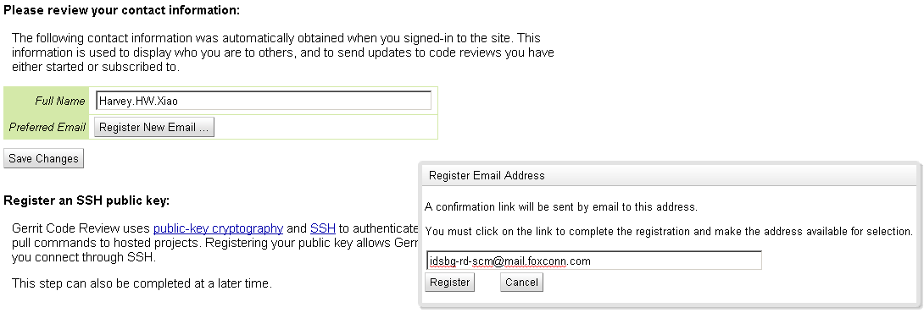
Gerrit註冊
一、登錄Gerrit，註冊
  Gerrit是一個基於Web的代碼評審和項目管理的工具，面向基於Git版本控制系統的項目。
  使用網頁介面，利用網頁流覽器，同一個團隊的軟體程序員，可以相互審閱彼此修改後的代碼，決定是否能夠提交，或是退回繼續修改。
  Gerrit Site: http://10.147.148.63:8000
  Gerrit賬號與SI系統賬號同步，首次登錄，如下圖，分別在Full Name和Preferred Email中輸入名字和註冊郵箱，該郵箱是接收Gerrit通知的郵箱。若使用的是公用郵箱，且已被其他組員註冊，則可以先不註冊，但需要設置名字(Full Name)，建議採用圖中的格式：Harvey.HW.Xiao。

Slide 20
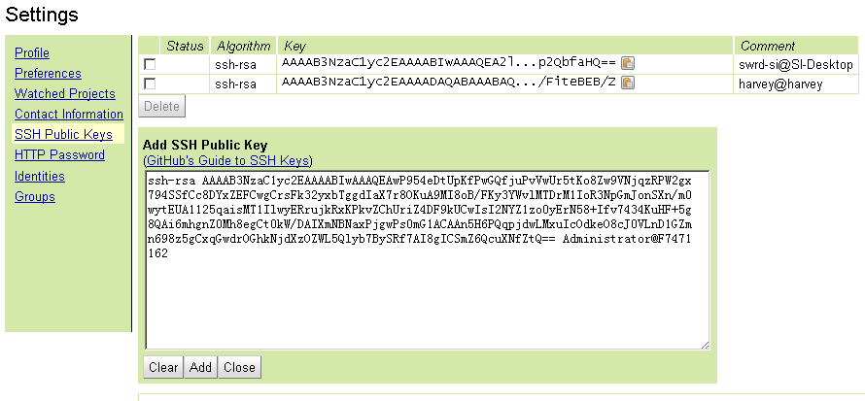
添加SSH公鑰
二、添加SSH公開金鑰
  1. Gerrit是用ssh協議連接Git的，故用戶要先獲取本機的ssh key，用作和Gerrit服務器連接使用，命令如下：
  ssh-keygen -t rsa //ssh公鑰默認存在於~/.ssh/id_rsa.pub中
  一路回車後得到ssh key，如果需要密碼驗證則在生成key時輸入密碼
  2. 将ssh公鑰id_rsa.pub加入到Gerrit中
  登錄到Gerrit網站，如下圖，點擊右上角 Settings --> SSH Public Keys --> Add Key，將上一步生成的id_rsa.pub文件的內容複製到框中，然後【Add】。

Slide 21
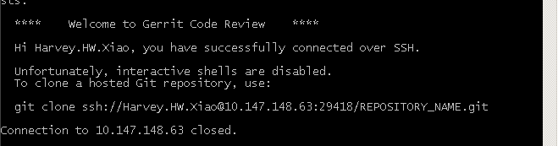
測試本機與Gerrit的連接
三、測試本機與Gerrit的連接
  Gerrit服務器採用的是29418端口，在本機終端運行命令：
  ssh -p 29418 user_name@Server_IP
  例如：$ ssh -p 29418 Harvey.HW.Xiao@10.147.148.63
  ▲如果需要在其他計算機中連接Gerrit，需在相應的電腦上執行上面的添加密鈅操作，因為每個主機的ssh key是不同的。
    如下圖則表示連接正常：

Slide 22
克隆倉庫到本地
四、克隆倉庫到本地
  git clone ssh://username@Server_IP:29418/'path'/*.git
  //克隆遠程倉庫到本地
  例如：
  $ git clone ssh://Harvey.HW.Xiao@10.147.148.63:29418/TestProject/TestRepo.git
  若是克隆一個空倉庫，則會有信息提示，但不影響克隆：
  warning: You appear to have cloned an empty repository.

Slide 23
Git相關配置信息
五、Git相關配置信息 //務必檢查并配置下列信息
  1. 配置全局配置信息
  git config --global user.name xxx.xx.xxx
  //用Git賬號, 加--global參數設置成全局
  git config --global user.email idsbg-lh-rd@mail.foxconn.com
  //此處的郵箱地址是在第一步gerrit註冊的郵箱，可以寫自己的個人郵箱；如果是公用郵箱衝突，就設置成 idsbg-lh-rd@mail.foxconn.com。
  2. 查看全局配置信息
  $ git config --global -l //查看git的全局配置信息
  ▲git的全局配置信息默认保存在家目錄的~/.gitconfig 中，其實可直接編輯该文件以修改配置信息

Slide 24
Git相關配置信息
  3. Git倉庫的（全局）配置信息
  git config [--global] remote.origin.push refs/heads/*:refs/for/*
  //務必配置该信息，此为設置在git push时，提交分支到refs/for/master上，从而commit会停留在Gerrit待審核，否则无法提交
  注：若未设置此配置，则需要每次上传时，指定push到待審核分支：
  $ git push origin HEAD:refs/for/master
  ▲配置信息保存在git倉庫根目錄下的.git/config 中，同樣也可以編輯该文件修改配置信息

Slide 25
Git相關配置信息
  4. 查看git倉庫目錄下的配置信息
  $ git config -l //查看某一Git倉庫目錄下的所有配置信息
  輸入命令回車後，彈出信息如下：
    user.name=xxx.xx.xxx
    user.email=idsbg-lh-rd@mail.foxconn.com
    //郵箱地址必须和gerrit上註冊的郵箱地址一样
    remote.origin.url=ssh://xxxx@10.147.148.63:29418/test.git
    remote.origin.push=refs/heads/*:refs/for/*
    //push的分支需要設置成refs/heads/*:refs/for/*
    branch.master.remote=origin
    branch.master.merge=refs/heads/master

Slide 26
  Git command for common used used
六、Git command for common used
  // master(branch) 對應的是本地；origin(remote) 對應的是倉庫
git clone ssh://username@Server_IP:29418/...
//克隆遠程倉庫到本地
git pull
//將遠程數據庫代碼同步到本地
git add xxx
//將修改過的文件放入stage中
git commit -m ‘commit info’
//將stage中內容提交并添加信息
git push
//將本地代碼提交到Gerrit，需設置：git config [--global] remote.origin.push=refs/heads/*:refs/for/*
git status //查看狀態
git log -n //查看日誌
gitk //界面形式查看git日誌

Slide 27
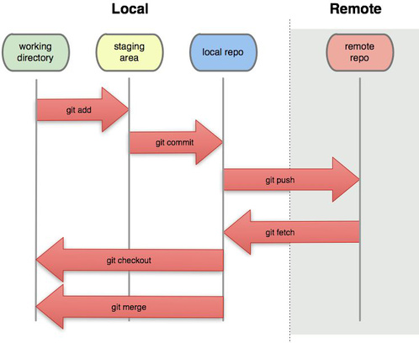

Slide 28
Gerrit系統界面介紹

Slide 29
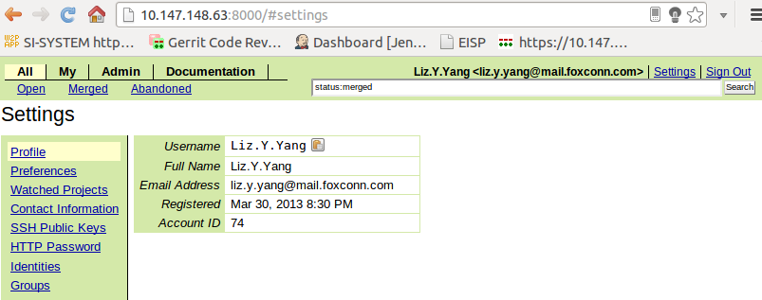
Gerrit系統界面介紹
1. 右側Settings：
  Profile：顯示個人信息
  Preferences：界面顯示信息、郵件通知等設置
  Watched Projects：設定關注項目，其代碼更新時會收到郵件通知
  Contact information：設置Full Name及Preferred Email
  SSH Public Keys：設定ssh 驗證密鈅
  Identities：查看註冊的郵箱

Slide 30
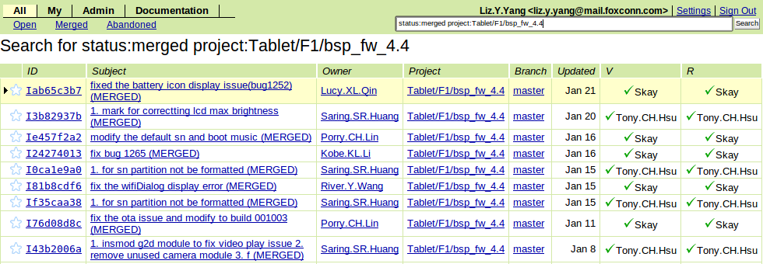
Gerrit系統界面介紹
2. 左側All：
  Open：顯示提交的、待審覈的commit list
  Merged：顯示審覈已通過的commit list
  Abandoned：顯示被拒絕，及審覈未通過的commit list
另外，也可右側的文本框中輸入條件search，如：
status:merged project:Tablet/F1/bsp_fw_4.4

Slide 31
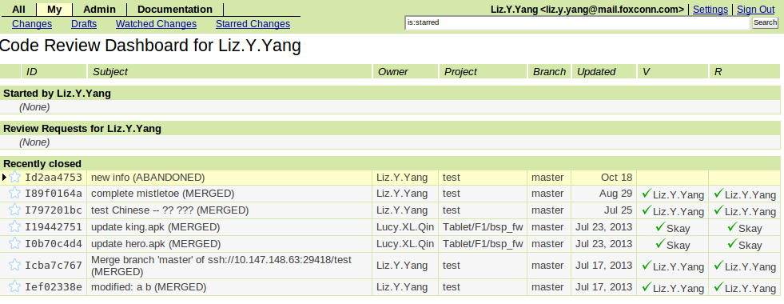
Gerrit系統界面介紹
3. 左側My：
  包括：Changes、Drafts、Watched Changes、Starred Changes
  Changes：顯示自家提交的commit list，但因大部份人使用的是虛擬郵箱(idsbg-lh-rd@)，所以大部份人最多顯示五條commit記錄
  Watched Changes：自己關注的項目的動態
  Starred Changes：星標commit記錄

Slide 32
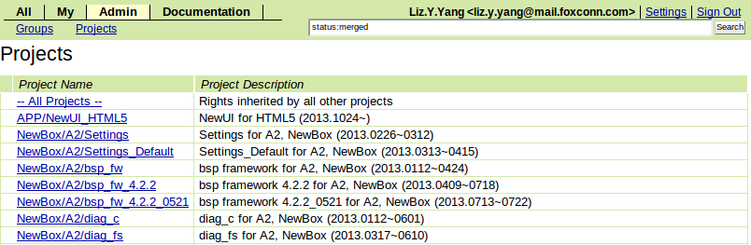

Gerrit系統界面介紹
4. 左側Admin：
  Groups：顯示自己所在的group（group用於設置對倉庫的訪問權限）
  Projects：顯示自己具有訪問權限的倉庫，即項目
5. 左側Documentation：
  包括：Index、Searching、Uploading、Access Controls
  涉及一些幫助文檔：搜索、上傳源碼、權限控制等

Slide 33
常見問題及解決方法

Slide 34
常見問題及解決方法
1. 使用git時的用戶：普通用戶 or root？
  一般，我們採用普通用戶去配置git，即以普通用戶的身份去clone、push、pull等
2. 提交的某次commit被abandon后，如何處理？
  撤銷該次提交（git revert --no-commit 或者 git reset --soft） --> 修改代碼 --> 再次提交
3. commit信息中Author的email地址不正確？與gerrit系統中不一致？
  重新配置git信息 --> 修改最近一次提交的信息（git commit --amend --reset-author -m 'message'）
  git commit --amend --author='Your Name <you@example.com>'
4. pull時提示與git遠程倉庫中的代碼有衝突（一般是多人對同一文件的同一處均有修改）？
  手動解決衝突：打開提示有衝突的文件，找到提示有衝突的地方，內容中會有類似=====和>>>>>的標記 --> 刪除標記，重新修改代碼 --> git add后再次提交。
建議：每次push前都pull代碼進行同步，隨時保持代碼與服務器上的一致。

Slide 35
Thanks!

